Slide 1
Τεχνική Ψιμυθίωσης Θεαμάτων
Ανοικτά Ακαδημαϊκά Μαθήματα στο ΤΕΙ Αθήνας
Ενότητα 8: Μακιγιάζ κούκλας
Μικελάτου Ευθυμία
Αισθητικός Κοσμητολόγος B.Sc., M.Sc.
Τμήμα Αισθητικής και Κοσμητολογίας
Το περιεχόμενο του μαθήματος διατίθεται με άδεια Creative Commons εκτός και αν αναφέρεται διαφορετικά | Το έργο υλοποιείται στο πλαίσιο του Επιχειρησιακού Προγράμματος «Εκπαίδευση και Δια Βίου Μάθηση» και συγχρηματοδοτείται από την Ευρωπαϊκή Ένωση (Ευρωπαϊκό Κοινωνικό Ταμείο) και από εθνικούς πόρους.

Slide 2
Μακιγιάζ κούκλας 1/7
«Performing Arts Make up through the centuries»
Από την παράσταση στις 30 Μαρτίου 2014
στο ΤΕΙ Αθήνας από φοιτητές του τμήματος Αισθητικής & Κοσμητολογίας

Slide 3
Μακιγιάζ κούκλας 2/7
Βάση make up σε απαλή ροζ-λευκή απόχρωση με πυκνή καλυπτικότητα.
Τα μάτια σχεδιάζονται πολύ μεγάλα αφύσικα, στρογγυλά και οι γραμμές eye liner με μαύρο χρώμα έξω από τα φυσικά όρια των βλεφάρων.
Οι γραμμές είναι καθοδικές στον έσω κανθό και ανοδικές στον έξω κανθό, όπου ανοίγουν παράλληλες και τοποθετείται ανάμεσα λευκή σκιά.
Ανάμεσα στην γραμμή των βλεφαρίδων και του σχεδιασμένου περιγράμματος τοποθετείται λευκή έντονη σκιά, για να φαίνονται ακόμη πιο μεγάλα τα μάτια.

Slide 4
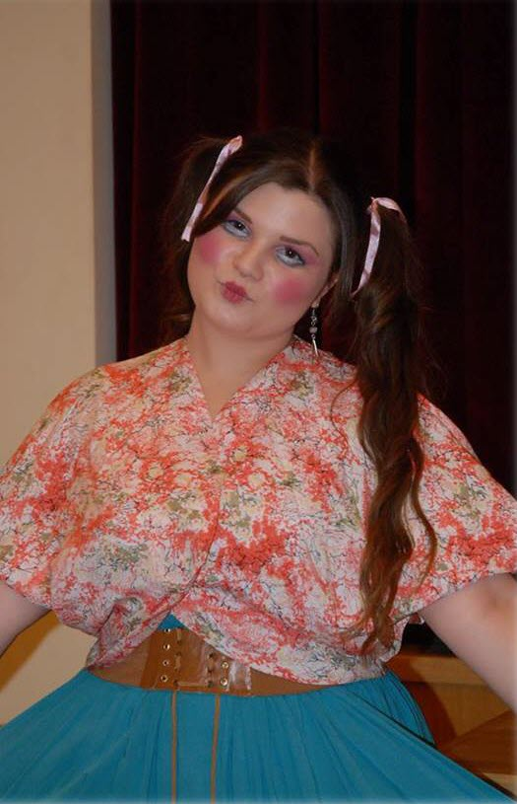
Μακιγιάζ κούκλας 3/7
Τα μάτια τονίζονται με σκιά γκρι, έντονη γαλάζια σε όλο το άνω βλέφαρο.
«Performing Arts Make up through the centuries»
Από την παράσταση στις 30 Μαρτίου 2014
στο ΤΕΙ Αθήνας από φοιτητές του τμήματος
Αισθητικής & Κοσμητολογίας

Slide 5
Μακιγιάζ κούκλας 4/7
Τοποθετούνται ψεύτικες βλεφαρίδες στο πάνω και στο κάτω βλέφαρο σε μεγάλο μέγεθος ή ζωγραφίζονται ψεύτικες με μαύρο μολύβι ή eye liner,κυρίως στον έξω κανθό.
Τα φρύδια τονίζονται με μαύρο χρώμα και είναι λεπτά με ανοδική φορά

Slide 6
Παράδειγμα 1
«Performing Arts Make up through the centuries»
Από την παράσταση στις 30 Μαρτίου 2014
στο ΤΕΙ Αθήνας από φοιτητές του τμήματος
Αισθητικής & Κοσμητολογίας

Slide 7
Παράδειγμα 2
«Performing Arts Make up through the centuries»
Από την παράσταση στις 30 Μαρτίου 2014
στο ΤΕΙ Αθήνας από φοιτητές του τμήματος
Αισθητικής & Κοσμητολογίας

Slide 8
Μακιγιάζ κούκλας 5/7
Τα χείλη μικραίνουν σε μήκος, μοιάζουν συμπιεσμένα στο κέντρο τους, ενώ αποκτούν όγκο. Τονίζονται με κόκκινο ή έντονο ροζ χρώμα σε σχήμα.
Το ρουζ είναι ζωηρό, σε στρογγυλό σχήμα στο κέντρο της παρειάς.

Slide 9
Παράδειγμα 3
«Performing Arts Make up through the centuries»
Από την παράσταση στις 30 Μαρτίου 2014
στο ΤΕΙ Αθήνας από φοιτητές του τμήματος
Αισθητικής & Κοσμητολογίας

Slide 10
Μακιγιάζ κούκλας 6/7
Το μακιγιάζ κούκλας μπορεί να αφορά επίσης αναπαράσταση πορσελάνινης κούκλας, οπότε τα χρώματα που ταιριάζουν είναι γήινα καφέ, μπεζ, δαμασκηνί, πορτοκαλί, σάπιο μήλο, απαλό ροζ .

Slide 11
Παράδειγμα 4
©2015 http://www.deviantart.com/
porcelain doll by Sivali-Delirium

Slide 12
Παράδειγμα 5

Slide 13
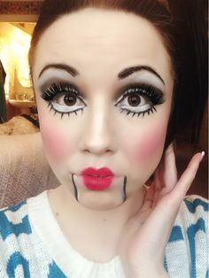
Μακιγιάζ κούκλας 7/7
Μπορούν να προστεθούν:
Φακίδες στο πρόσωπο στο κέντρο των παρειών.
Σκίαση στις άκρες των χειλιών, στις γραμμές της «μαριονέτας».
«Performing Arts Make up through the centuries»
Από την παράσταση στις 30 Μαρτίου 2014
στο ΤΕΙ Αθήνας από φοιτητές του τμήματος
Αισθητικής & Κοσμητολογίας

Slide 14
Παράδειγμα 6
«Performing Arts Make up through the centuries»
Από την παράσταση στις 30 Μαρτίου 2014
στο ΤΕΙ Αθήνας από φοιτητές του τμήματος Αισθητικής & Κοσμητολογίας

Slide 15
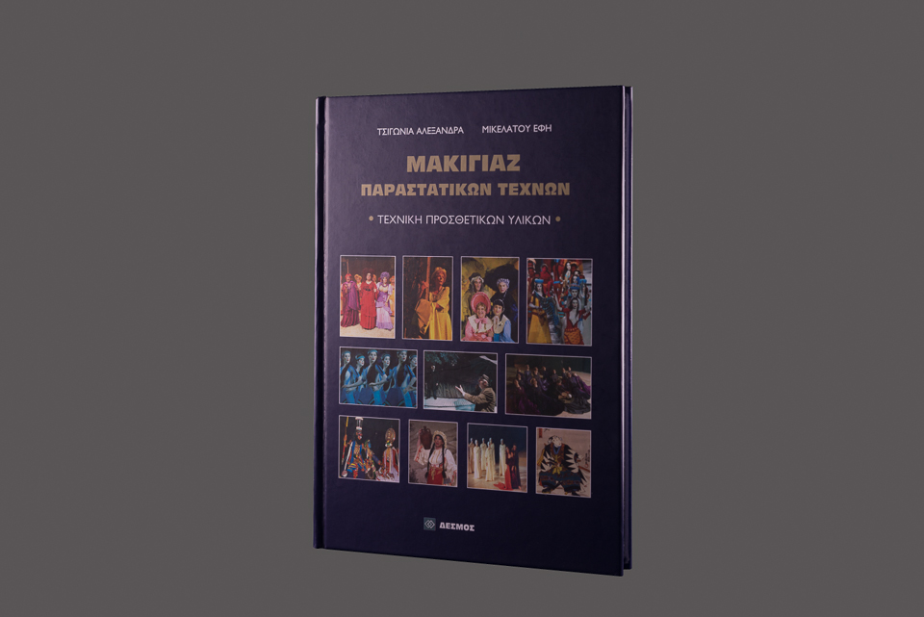
Βιβλιογραφία
Τσιγώνια Αλεξάνδρα - Μικελάτου Έφη,
Μακιγιάζ Παραστατικών Τεχνών-Τεχνική Προσθετικών υλικών. (2010). Αθήνα, εκδόσεις Δεσμός.

Slide 16
Τέλος Ενότητας

Slide 17
Σημειώματα

Slide 18
Σημείωμα Αναφοράς
Copyright Τεχνολογικό Εκπαιδευτικό Ίδρυμα Αθήνας, Ευθυμία Μικελάτου 2014. Ευθυμία Μικελάτου. «Τεχνική Ψιμυθίωσης Θεαμάτων. Ενότητα 8: Μακιγιάζ κούκλας». Έκδοση: 1.0. Αθήνα 2014. Διαθέσιμο από τη δικτυακή διεύθυνση: ocp.teiath.gr.

Slide 19
Σημείωμα Αδειοδότησης
Το παρόν υλικό διατίθεται με τους όρους της άδειας χρήσης Creative Commons Αναφορά, Μη Εμπορική Χρήση Παρόμοια Διανομή 4.0 [1] ή μεταγενέστερη, Διεθνής Έκδοση. Εξαιρούνται τα αυτοτελή έργα τρίτων π.χ. φωτογραφίες, διαγράμματα κ.λ.π., τα οποία εμπεριέχονται σε αυτό. Οι όροι χρήσης των έργων τρίτων επεξηγούνται στη διαφάνεια «Επεξήγηση όρων χρήσης έργων τρίτων».
Τα έργα για τα οποία έχει ζητηθεί άδεια αναφέρονται στο «Σημείωμα Χρήσης Έργων Τρίτων».
[1] http://creativecommons.org/licenses/by-nc-sa/4.0/
Ως Μη Εμπορική ορίζεται η χρήση:
που δεν περιλαμβάνει άμεσο ή έμμεσο οικονομικό όφελος από την χρήση του έργου, για το διανομέα του έργου και αδειοδόχο
που δεν περιλαμβάνει οικονομική συναλλαγή ως προϋπόθεση για τη χρήση ή πρόσβαση στο έργο
που δεν προσπορίζει στο διανομέα του έργου και αδειοδόχο έμμεσο οικονομικό όφελος (π.χ. διαφημίσεις) από την προβολή του έργου σε διαδικτυακό τόπο
Ο δικαιούχος μπορεί να παρέχει στον αδειοδόχο ξεχωριστή άδεια να χρησιμοποιεί το έργο για εμπορική χρήση, εφόσον αυτό του ζητηθεί.

Slide 20
Επεξήγηση όρων χρήσης έργων τρίτων
©
Δεν επιτρέπεται η επαναχρησιμοποίηση του έργου, παρά μόνο εάν ζητηθεί εκ νέου άδεια από το δημιουργό.
διαθέσιμο με άδεια CC-BY
Επιτρέπεται η επαναχρησιμοποίηση του έργου και η δημιουργία παραγώγων αυτού με απλή αναφορά του δημιουργού.
διαθέσιμο με άδεια CC-BY-SA
Επιτρέπεται η επαναχρησιμοποίηση του έργου με αναφορά του δημιουργού, και διάθεση του έργου ή του παράγωγου αυτού με την ίδια άδεια.
διαθέσιμο με άδεια CC-BY-ND
Επιτρέπεται η επαναχρησιμοποίηση του έργου με αναφορά του δημιουργού.
Δεν επιτρέπεται η δημιουργία παραγώγων του έργου.
διαθέσιμο με άδεια CC-BY-NC
Επιτρέπεται η επαναχρησιμοποίηση του έργου με αναφορά του δημιουργού.
Δεν επιτρέπεται η εμπορική χρήση του έργου.
διαθέσιμο με άδεια CC-BY-NC-SA
Επιτρέπεται η επαναχρησιμοποίηση του έργου με αναφορά του δημιουργού
και διάθεση του έργου ή του παράγωγου αυτού με την ίδια άδεια.
Δεν επιτρέπεται η εμπορική χρήση του έργου.
διαθέσιμο με άδεια CC-BY-NC-ND
Επιτρέπεται η επαναχρησιμοποίηση του έργου με αναφορά του δημιουργού.
Δεν επιτρέπεται η εμπορική χρήση του έργου και η δημιουργία παραγώγων του.
διαθέσιμο με άδεια
CC0 Public Domain
Επιτρέπεται η επαναχρησιμοποίηση του έργου, η δημιουργία παραγώγων αυτού και η εμπορική του χρήση, χωρίς αναφορά του δημιουργού.
διαθέσιμο ως κοινό κτήμα
Επιτρέπεται η επαναχρησιμοποίηση του έργου, η δημιουργία παραγώγων αυτού και η εμπορική του χρήση, χωρίς αναφορά του δημιουργού.
χωρίς σήμανση
Συνήθως δεν επιτρέπεται η επαναχρησιμοποίηση του έργου.

Slide 21
Διατήρηση Σημειωμάτων
Οποιαδήποτε αναπαραγωγή ή διασκευή του υλικού θα πρέπει να συμπεριλαμβάνει:
το Σημείωμα Αναφοράς
το Σημείωμα Αδειοδότησης
τη δήλωση Διατήρησης Σημειωμάτων
το Σημείωμα Χρήσης Έργων Τρίτων (εφόσον υπάρχει)
μαζί με τους συνοδευόμενους υπερσυνδέσμους.

Slide 22
Χρηματοδότηση
Το παρόν εκπαιδευτικό υλικό έχει αναπτυχθεί στo πλαίσιo του εκπαιδευτικού έργου του διδάσκοντα.
Το έργο «Ανοικτά Ακαδημαϊκά Μαθήματα στο ΤΕΙ Αθήνας» έχει χρηματοδοτήσει μόνο την αναδιαμόρφωση του εκπαιδευτικού υλικού.
Το έργο υλοποιείται στο πλαίσιο του Επιχειρησιακού Προγράμματος «Εκπαίδευση και Δια Βίου Μάθηση» και συγχρηματοδοτείται από την Ευρωπαϊκή Ένωση (Ευρωπαϊκό Κοινωνικό Ταμείο) και από εθνικούς πόρους.

